Slide 1
ろう者診療の時に医師手話通訳者が患者に正対する意味(双葉会診療所・片倉和彦）
以下の6枚の写真は、聴力障害者情報文化センターの許可をいただき、片倉らが編集したDVD
「精神障害を併せもつ聴覚障害者への対応
～精神科医療・福祉機関スタッフ・家族に向けて～」
（手話・字幕付き）
から転載しました。

Slide 2
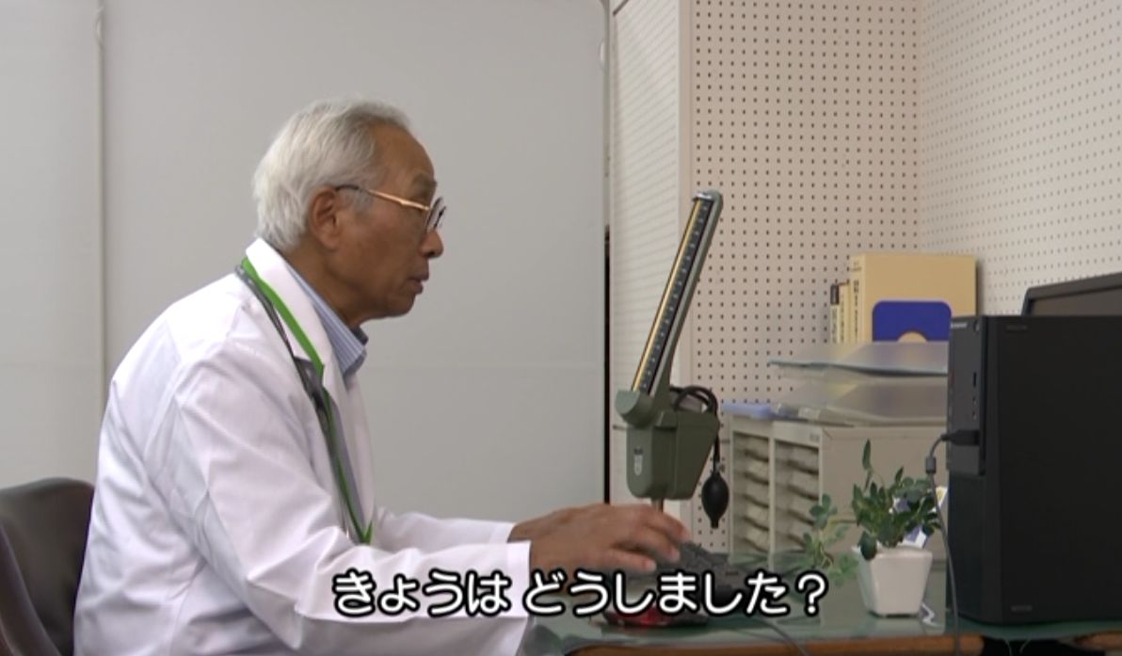
精神科医が画面に向かっている

Slide 3
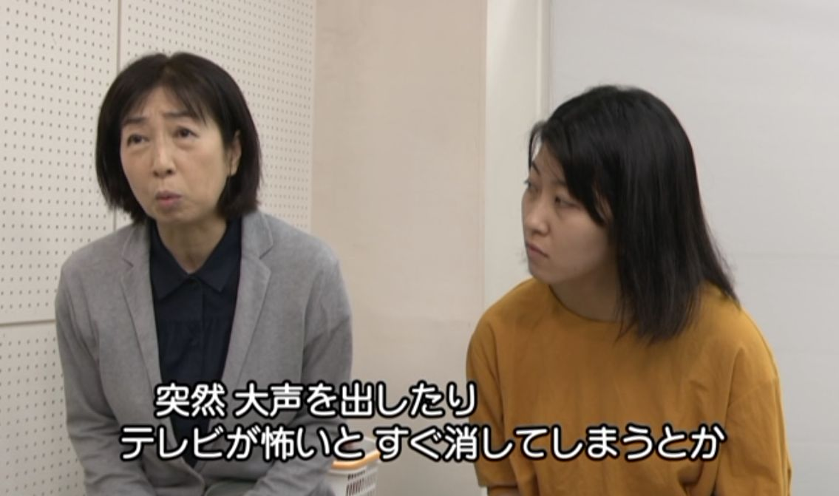
聴者である母親が代わりに答える

Slide 4
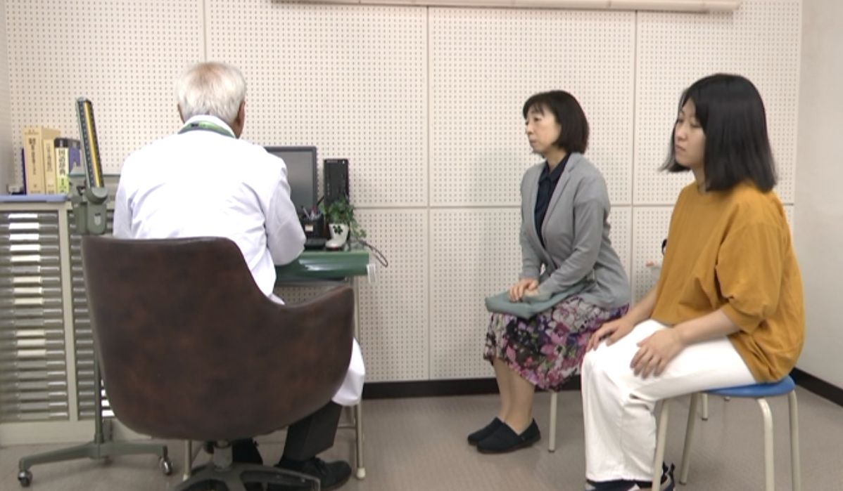
患者本人は蚊帳の外

Slide 5
ろう患者にとって、この面接では？？
精神科診療にとって、本人が面接に参加し、治療関係を築くことが基本である。
情報が遮断された状態は、普段のたとえば職場休憩時間における孤立感を思い起こす負の体験となる。
医師にとっても、本人の状態、コミュニケーション方法、話の中での変化、などを診ることができない。
聴覚障害者にとって、視線によるコミュニケーションは大切なものである。

Slide 6
視線の持つ力
うつ病で自殺企図のろう女性
担当の女性医師は手話はわからなかったが、顔を見てこちらを見るようにひたすら話しかけた
手話通訳を見なかったその女性が医師の顔を見るようになりだんだん落ち着いてきて、最後は手話通訳の表現も見るようになった

Slide 7
手話は【視線口の動き体の動き手の動き】などが合わさった総合的コミュニケーション
診察で大切なのは「そのことを話している〔今〕の心の状態は？」ということ。話をしていて〔間〕があくとき、視線はどうか。ろう者と話すとき、視線がずれることはあまりない。診察中に視線がそれる時にはいくつかの現象を考える。
＃１、話に集中せず気が散っている。
＃２、疲れている。
＃３、話を拒絶している。
＃４、幻聴に聞き入っている。
＃５、過去の世界に入り込んでいる。

Slide 8
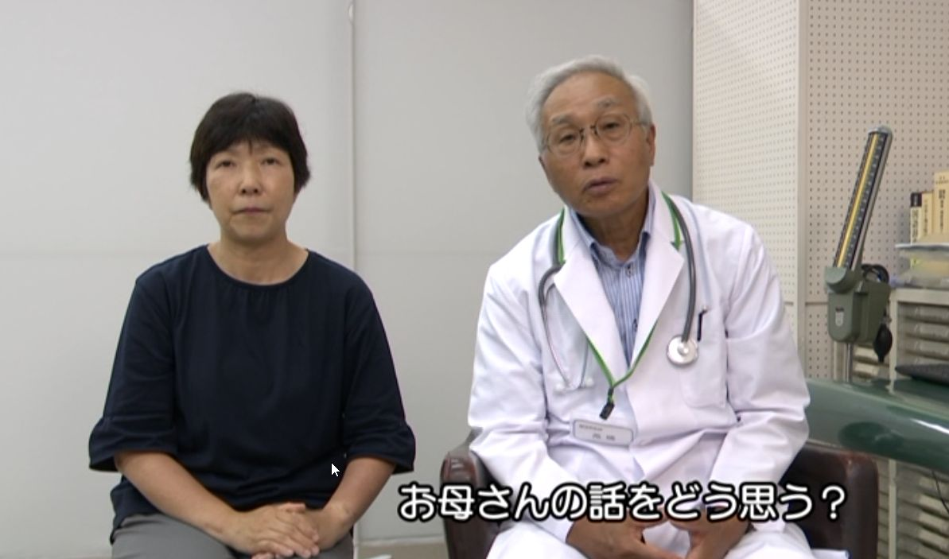
医師、手話通訳士が患者と正対している安心感。視線は正面を向いている。

Slide 9
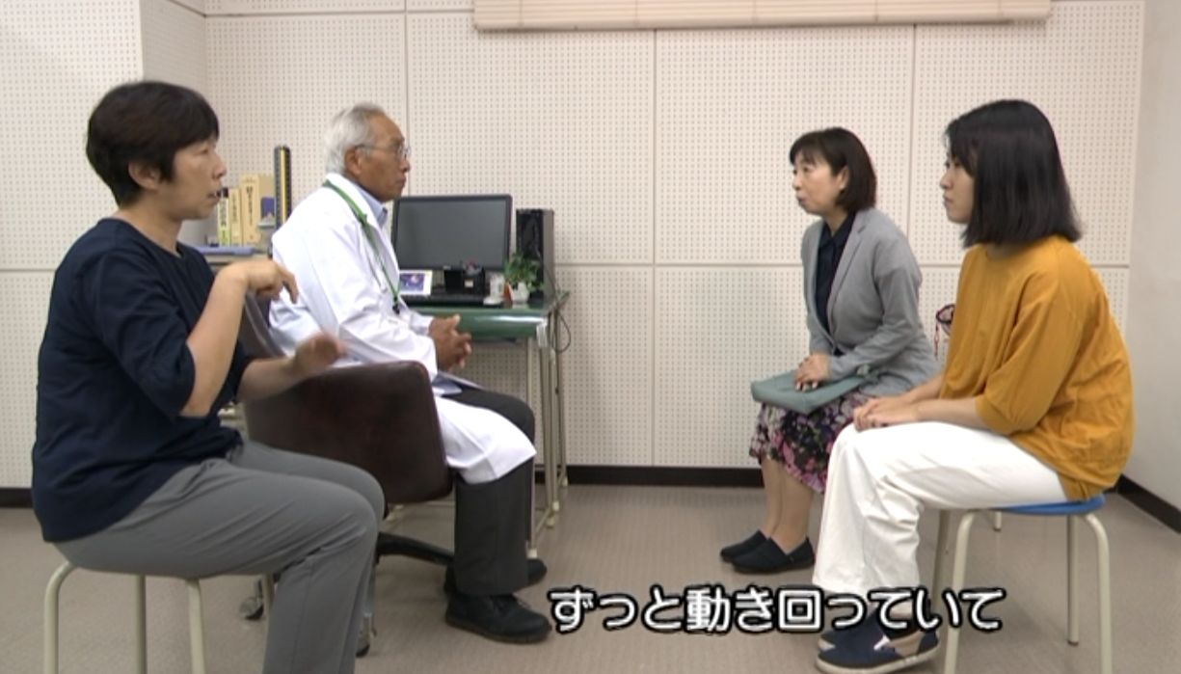
母親の話も正面から手話通訳している。

Slide 10
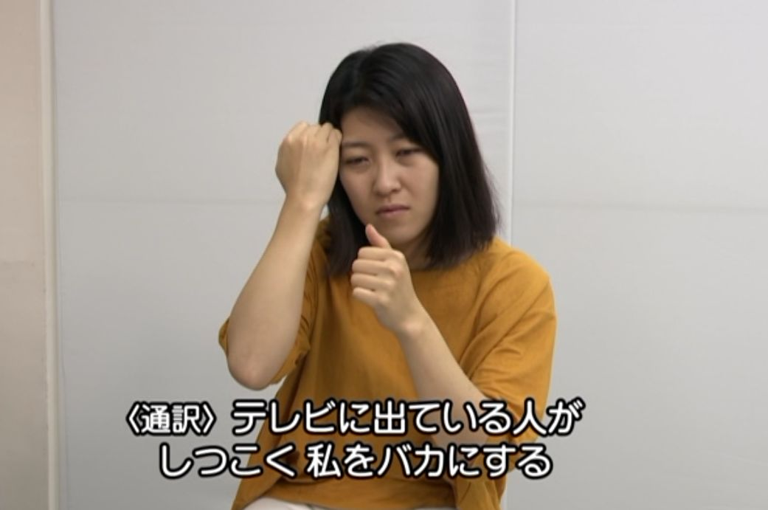
本人も正面に向かって体験を話している

Slide 11
安心する、通じ合う、その時を共有する、 そのことによって患者も
本人自身が、自分の体験に向きあう、言語化する、整理する、治療方法を理解する、薬物療法に一緒に取り組むことができていくことと思います。

Slide 12
ろう者との精神科面接で重要と思うこと
できるだけ視線を合わせる
わからない表現は聞き返すほうがお互い安心
その場での表情・視線の変化をみる
その話をしているときの疲れをみる
話すと疲れるので適当に休憩を
話の内容が変な時は「なるほど」くらいで
病名や今後の作戦はしっかり伝える

Slide 13
わかったふりして「うん、うん」としてしまいがちですが。
ろう者との面接で、ふうっと心が通じたと感じる瞬間があります。意外かもしれませんが、わからない表現を聞き返した時です。
聞き返すことによって、お互いにどこが通じていないか、どこが分かっていないかを確認することができる。すると、そのあとから、意外なくらいやり取りがスムーズにいくことがありました。

Slide 14
ろう者と話すときは視線を合わせて
精神科面接の出発点は、心が通じることだと思います。もちろん、医師が手話ができるに越したことはない。手話が通じるとわかるとろうの患者さんはそれだけでほっとした顔をされます。けれども、もし手話がわからない医師であって、隣に手話通訳がいる状況であっても、医師は患者さんと視線を合わせていただきたい。これが心が通じる出発点ですから。

